Slide 1
INSPECCION GENERAL FUERZAS MILITARES DESMINADO HUMANITARIO
FUERZAS MILITARES DE COLOMBIA
COMANDO GENERAL

Slide 2
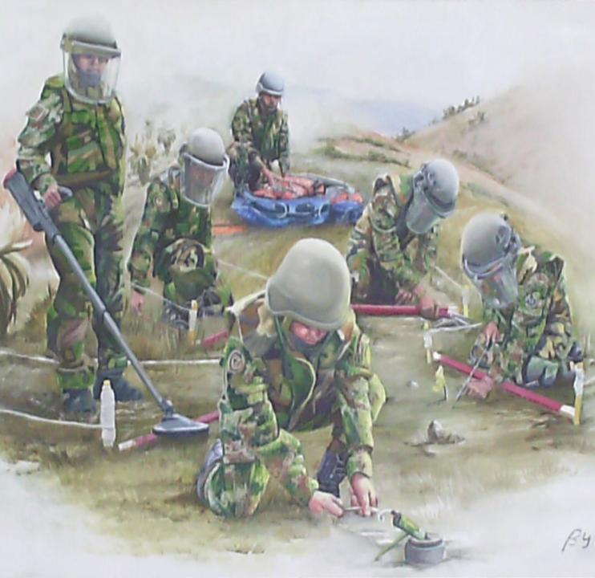
REPÚBLICA DE COLOMBIA
MINISTERIO DE DEFENSA NACIONAL
FUERZAS MILITARES DE COLOMBIA
DESMINADO HUMANITARIO EN COLOMBIA
Bogotá, 09 Junio de 2009

Slide 3
MISION
REALIZAR DESPEJE EN ÁREAS MINADAS A NIVEL NACIONAL DE ACUERDO A LOS PROTOCOLOS Y ESTÁNDARES INTERNACIONALES.

Slide 4
ESTRUCTURA DE DESMINADO HUMANITARIO COLOMBIA
MINISTERIO DE DEFENSA NACIONAL
VICEPRESIDENCIA
PPAICMA
INSPECCION GENERAL FFMM
COMANDO GENERAL FFMM
EJERCITO NACIONAL
AICMA-OEA
ESCUELA DE INGENIEROS MILITARES
OBSERVADORES INTERNACIONALES
DEPARTAMENTO DE DESMINADO
COMPAÑÍA DE DESMINADO HUMAITARIO

Slide 5
ORGANIZACIÓN DEPARTAMENTO DE DESMINADO
(07-35-205)
DEPTO
DESMINADO
01-03-00
COMPAÑÍA
DESMINADO
06-32-205
1 PELOTON
CONJUNTO
2 PELOTON
3 PELOTON
4 PELOTON
5 PELOTON
6 PELOTON
ARMADA
01-07-36
01-06-36
01-05-35
01-05-35
01-04-36
01-05-27
BASES MILITARES
CONV. OTAWWA
ATENCION EMERGENCIAS
BASES MILITARES
CONV. OTAWWA
ATENCION EMERGENCIAS
ATENCION EMERGENCIAS
BASES MILITARES
CONV. OTAWWA
LA PEDRERA (AMAZONAS)
MONTEZUMA
(RISARALDA)
GUALY
( CALDAS )
SANTA ROSA
(BOLIVAR)
SANTA ROSA
(BOLIVAR)
SAN FRANCISCO (ANTIOQUIA)
EL DORADO (META)
SAMANIEGO
(NARIÑO)
MOCHUELO
(CUNDINAMARCA))
LA TAGUA
(PUTUMAYO)
SAN CARLOS (ANTIOQUIA)
ATENCION EMERGENCIAS
PAN DE AZUCAR
(VALLE)

Slide 6
PROBLEMÁTICA DE MINAS ANTIPERSONAL EN COLOMBIA
156 víctimas 2009
De 1.098 municipios, 686 afectados
9.668 incidentes
4.156 accidentes
7.684 víctimas registradas
65% Militares
35% Civiles
78% Heridas
22% Murieron
06% Mujeres
9.6% Niños
98% Zonas rural

Slide 7
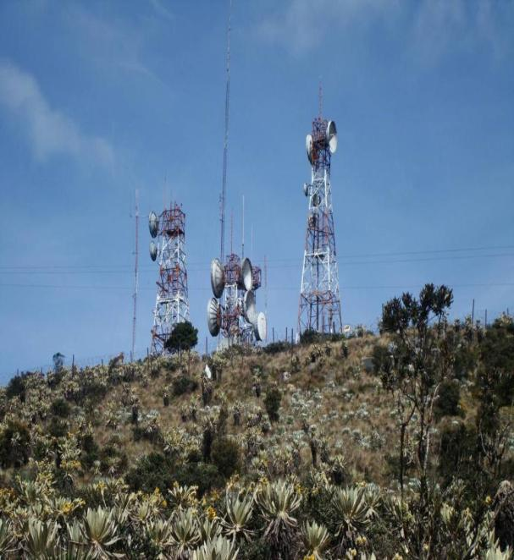
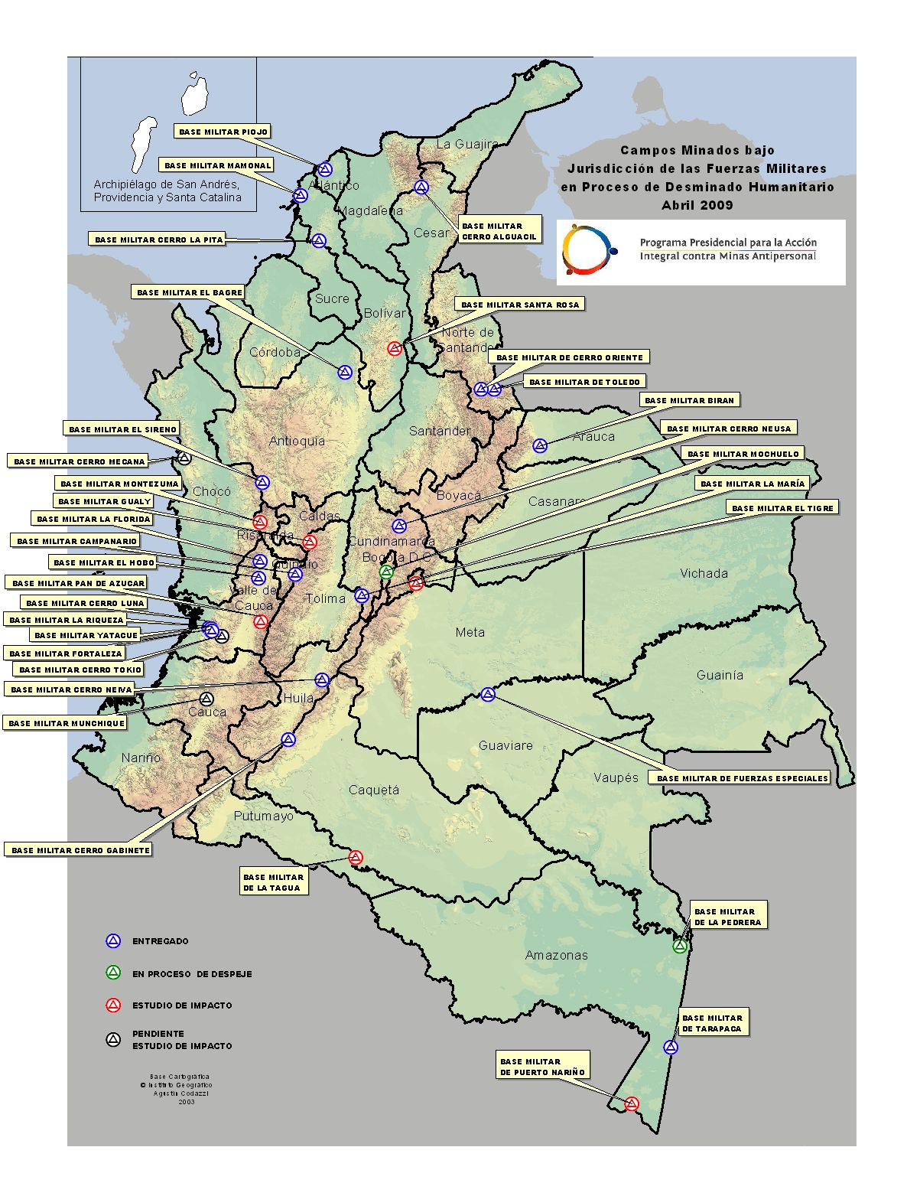
BASES MILITARES

Slide 8
DESMINADO EN BASES MILITARES
z
La Compañía de Desminado Humanitario ha realizado a fecha 09 de junio de 2009, 23 operaciones de despeje en bases militares con minas Antipersona convencionales MAP-1 y SOPRO.

Slide 9
BASES MILITARES DESPEJADAS

Slide 10
BASES MILITARES EN PROCESO

Slide 11
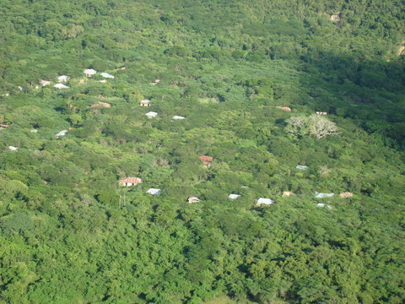
ATENCIÓN A EMERGENCIAS HUMANITARIAS

Slide 12
BAJO GRANDE - SUR DE BOLIVAR
ATAQUE DE LAS FARC (7 AÑOS )
120 FAMILIAS DESPLAZADAS.
FRENTE 37 – a. MARTIN CABALERO
SECUESTRO DR. FERNANDO ARAUJO.
OPERACIÓN ALCATRAZ. ( FUCAD)
07 ACCIDENTES CON MINAS.
2007 INICIO ATENCION EMERGENCIA H.

Slide 13
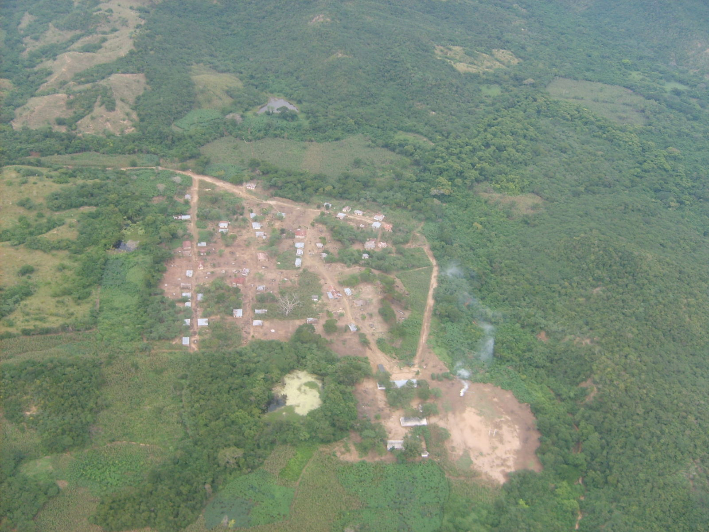
BAJO GRANDE DESPEJADO 19-NOV-08
3 A.E.I
4MUSES
2
104.779 MTS

Slide 14
ATENCION A EMERGENCIAS HUMANITARIAS EN PROCESO

Slide 15
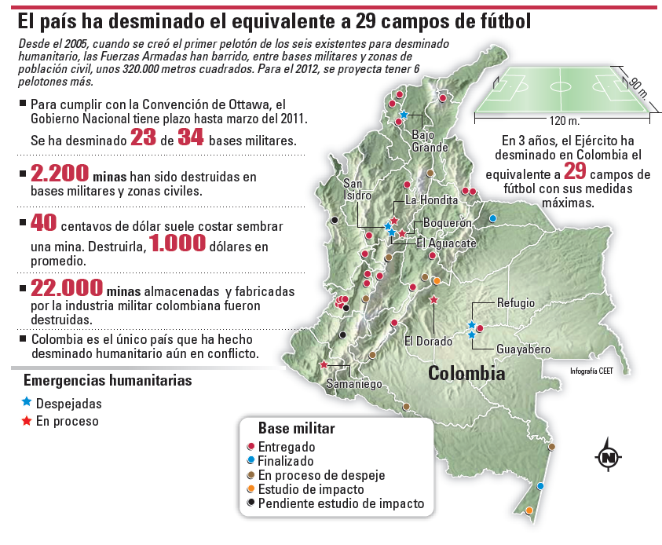

Slide 16
RENDIMIENTO
2
2
2
2

Slide 17
COMUNIDAD BENEFICIADAS 2005-2009
Fuente: Departamento de desminado humanitario

Slide 18
TRABAJOS REALIZADOS COMPAÑIA DESMINADO

Slide 19
ÁREA DESPEJADA EN METROS CUADRADOS 2005-2009

Slide 20
RESULTADOS DEPARTAMENTO DESMINADO 2005-2008

Slide 21
RESULTADOS DEPARTAMENTO DESMINADO 2009

Slide 22
PROYECCIONES DESMINADO BASES MILITARES 2009

Slide 23
DESMINADO ATENCIÓN A EMERGENCIAS HUMANITARIAS 2009

Slide 24
PROYECCIONES DESMINADO HUMANITARIO COLOMBIA

Slide 25
DESMINADO HUMANITARIO COLOMBIA
Las minas son los soldados perfectos. Ellos nunca duermen, ellos nunca piden dinero o alimentos, nunca fallan y nunca se quejan de la misión o se preocupan por las víctimas. Ellos pueden permanecer en guardia por 30 años o mas. Las minas son muy difíciles de detectar y muy económicas.
Pol Pot

